Slide 1
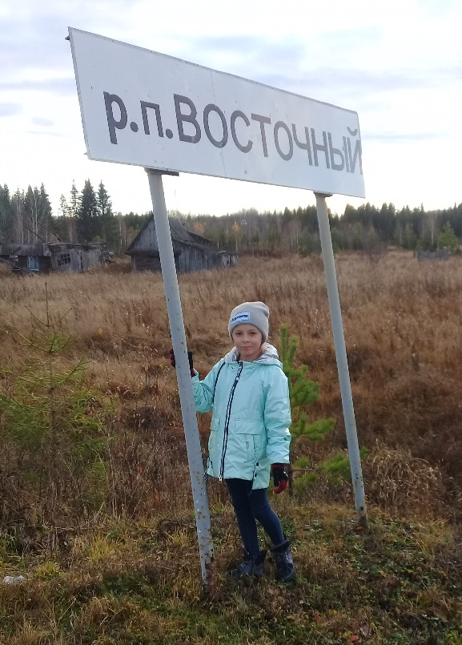
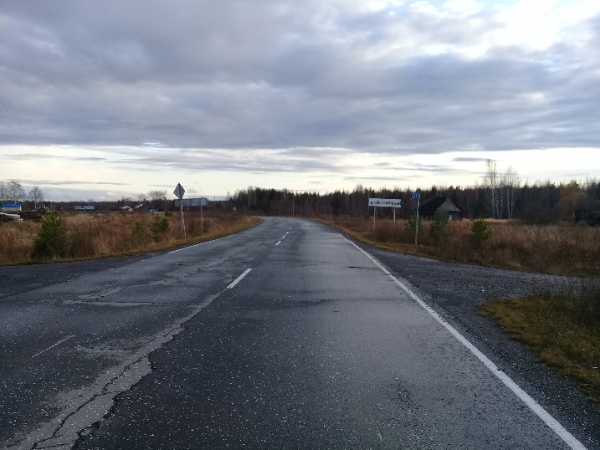
Виртуальная мини-экскурсия по п. Восточный тема: «Мой посёлок, мой край любимый»
Сосьвинского городского округа
Автор: Герасёва Владислава Аркадьевна, 10 лет, обучающаяся 4 класса
Свердловской области, Серовского района, п. Восточный
Филиал МБОУ ДО ДДТ п Сосьва в п. Восточный объединение «Турист»
Педагог дополнительного образования
Гомонова Светлана Николаевна

Slide 2

Цель виртуальной мини-экскурсии: систематизация и закрепление знаний о родном посёлке, о важных местах и предприятиях, учреждениях.
Задачи:
Обучающие:
-познакомить посетителей виртуальной экскурсии с историческим и культурным наследием п. Восточный СГО;
-сформировать навыки ориентирования в значимых местах п. Восточный СГО.
Развивающие:
-развить познавательный интерес к родным местам , навыки к исследовательской деятельности;
-развить любознательность.
Воспитательные:
- воспитать уверенность в себе;
-воспитать чувства патриотизма, любви к своей малой Родине.

Slide 3
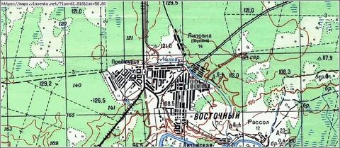
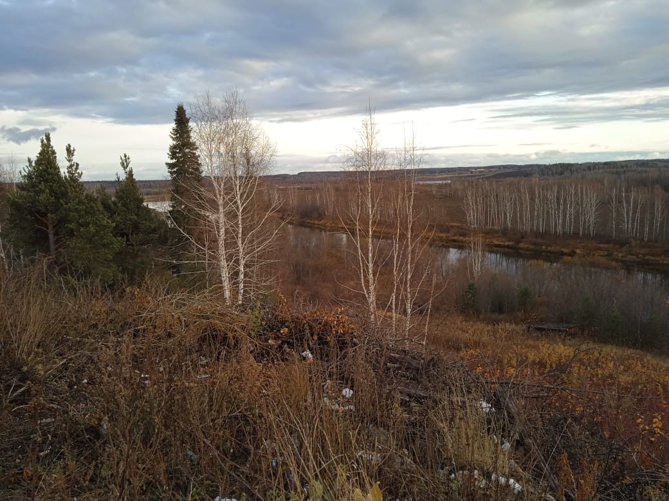
Восточный – посёлок в Серовском районе Свердловской области России, входит в состав СГО. С октября 2004 года рабочий посёлок Восточный был отнесён к категории сельских населённых пунктах и расположен на высоком левом берегу реки Туры, в 42 километрах (по автотрассе в 46 километрах)к югу от посёлка Сосьва, в 114 километра к юго-востоку от города Серова (по автотрассе в 154 километрах) на Марковых горах. На 1 марта 2022 года по оценке Федеральной службы государственной статистики численность населения посёлка Восточный Свердловской области составляет 4 170 человек. В нём проживают люди разных национальностей: русские, татары, удмурты, украинцы и д.р. Все живут в дружбе и согласии. 1955-1956-был построен лесозавод. 1965году посёлок вошел в состав Серовского района.

Slide 4


Флаг Восточного сельского поселения
Герб Восточного сельского поселения

Slide 5
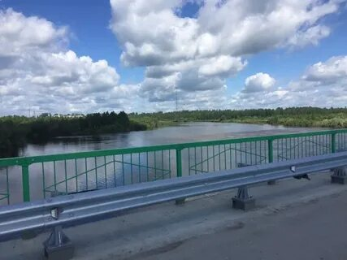
С 1998 году использовался потонный мост через реку Туру. 2017 году был построен железобетонный мост длинной 152 метра. Раньше, по реке Туре проплывали пароходы, сплавляли лес. Но со временем река обмелела. Сплав леса прекратился. Посёлок связан асфальтированной автомобильной дорогой с городом Верхотурьем, Серовом и посёлком Сосьва. Автобусы ходят по расписанию.

Slide 6
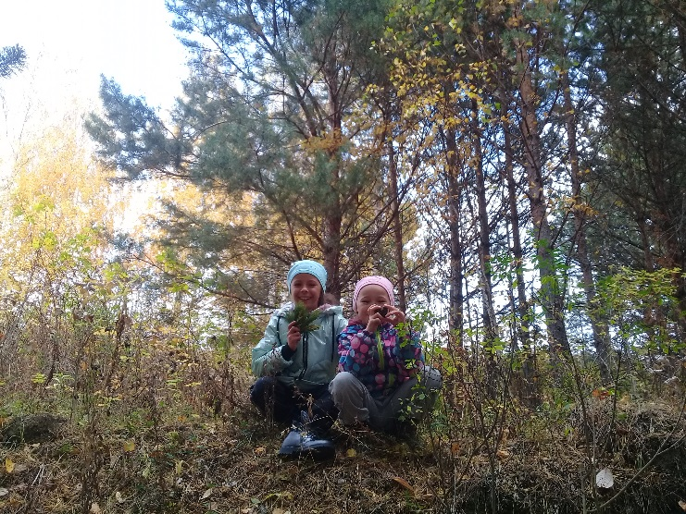
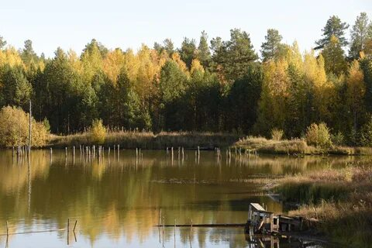
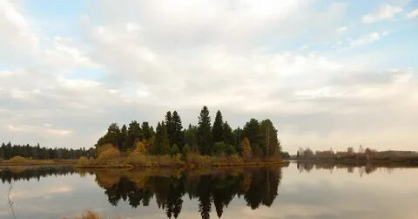
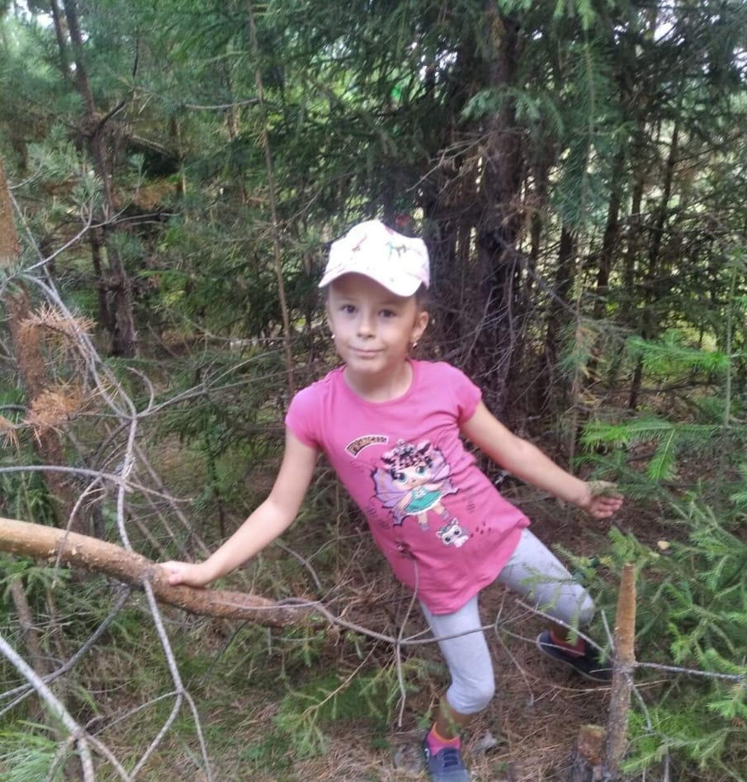
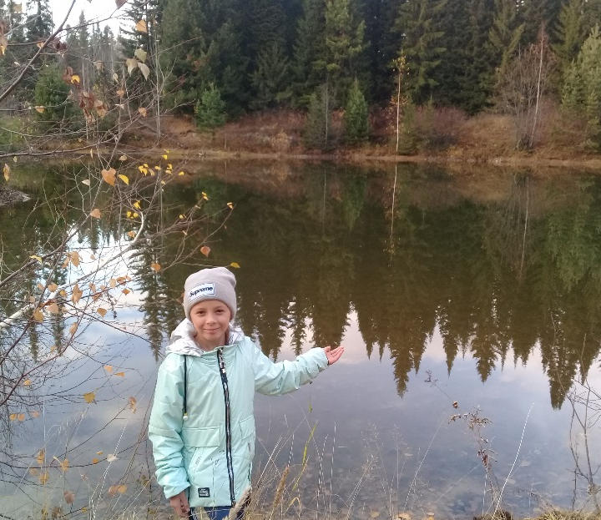
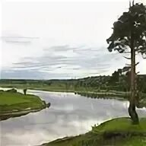
Природная красота

Slide 7
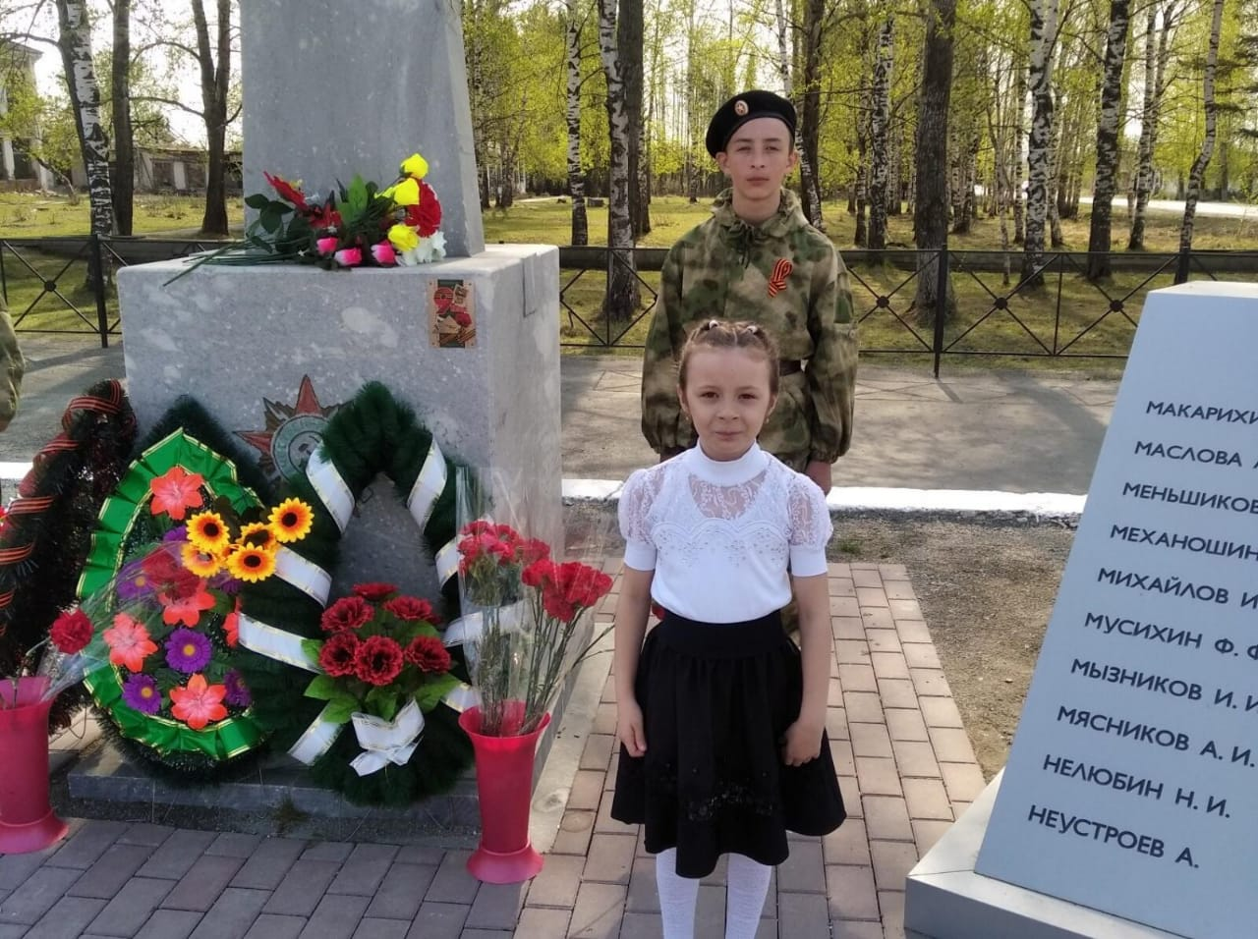
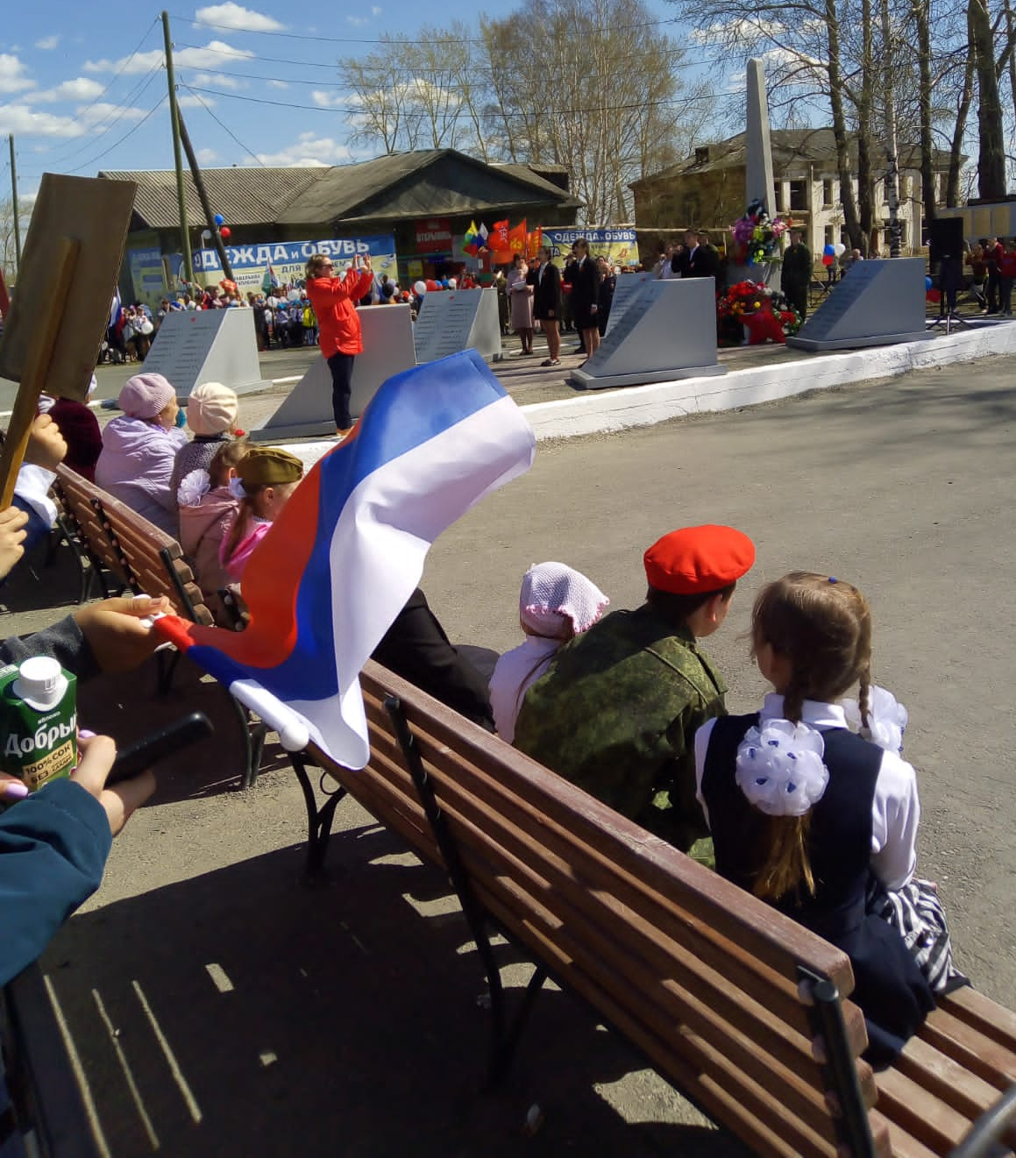
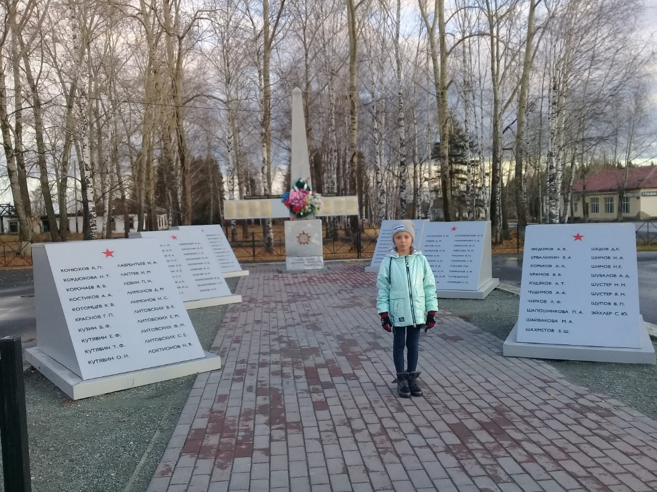
Памятник победы

Slide 8
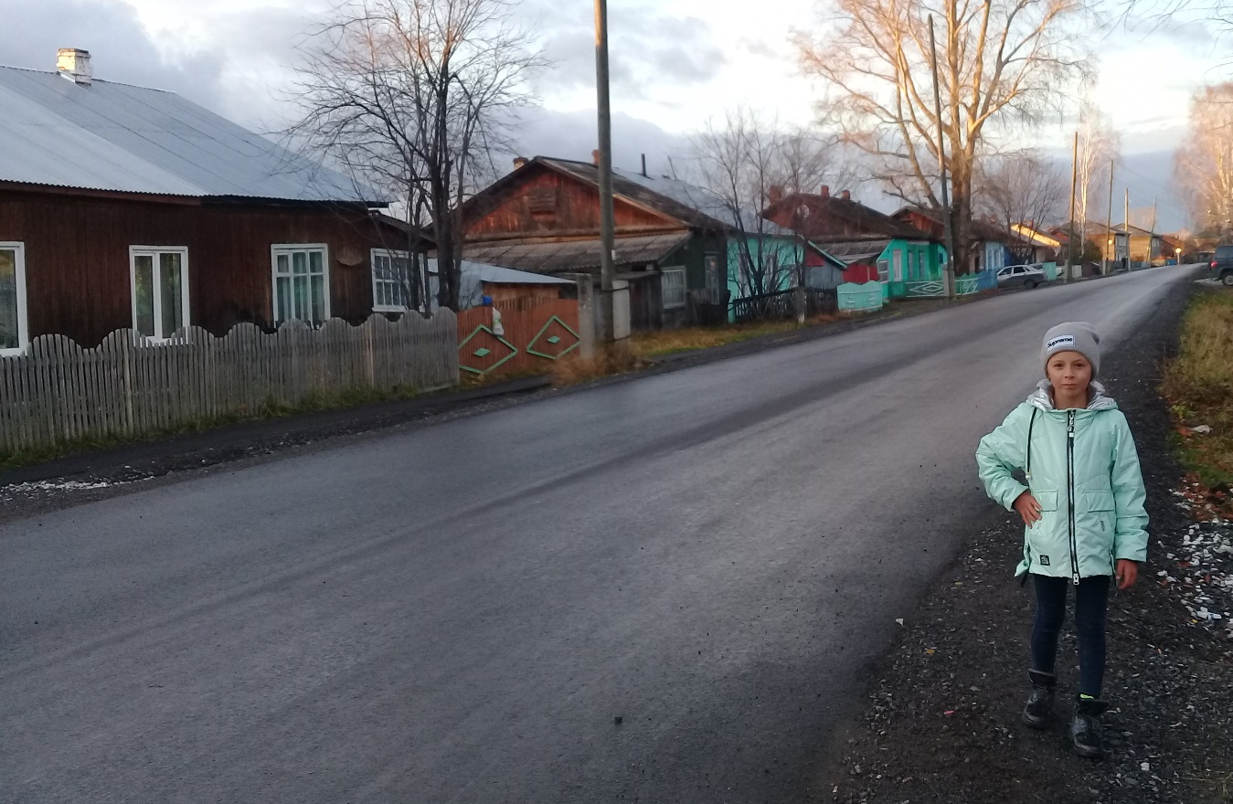
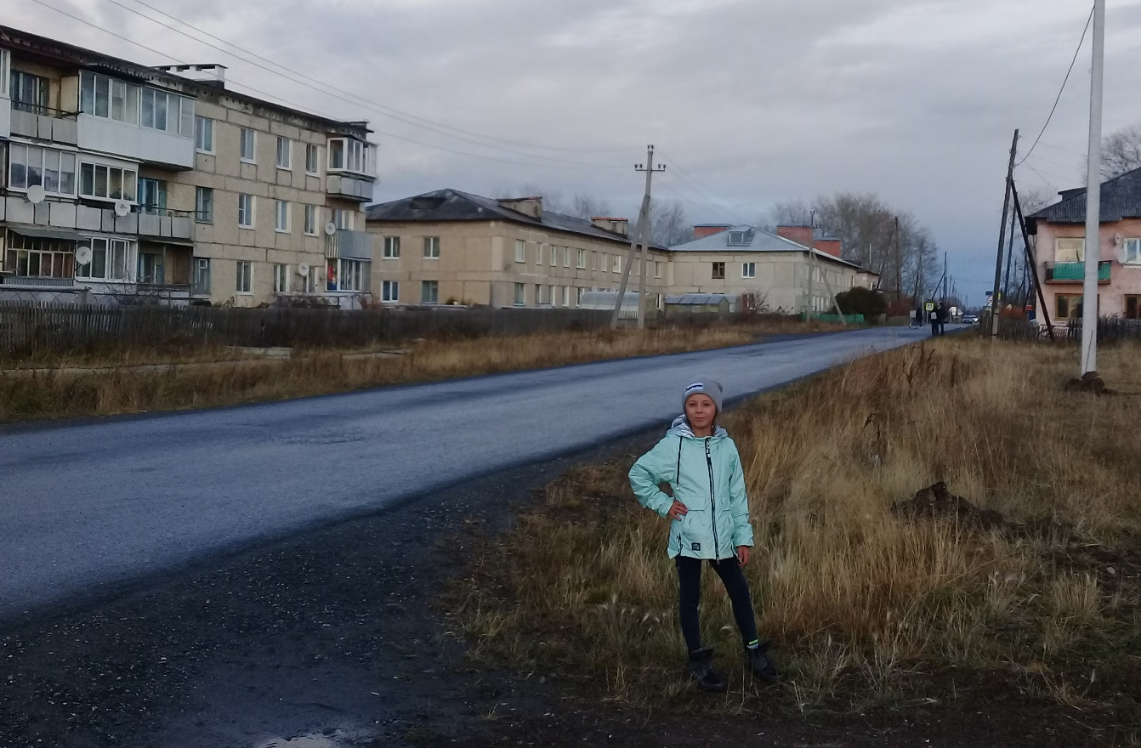
В поселке Восточный СГО люди проживают в частных домах и домах городского типа. В поселке 65 улицы, 10 переулков.

Slide 9
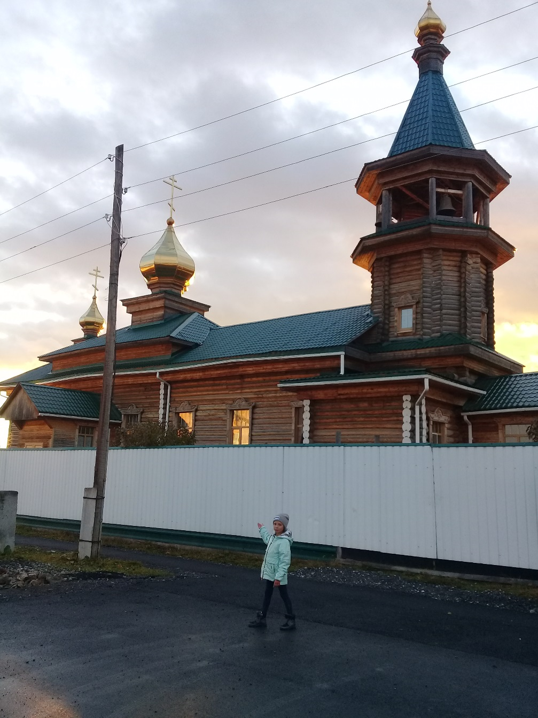
Преображенская церковь в честь Преображения Господня
Приход в честь Новомучеников Российских в поселке был создан на рубеже XX — XXI веков. Долгое время располагался в перестроенном здании бывшего магазина. Обустроить и благоукрасить молитвенный дом помогли сестры Ново-Тихвинского женского монастыря. В 2006 году в Восточном было начато строительство большого деревянного храма в честь Преображения Господня. В настоящее время храм освящен.

Slide 10
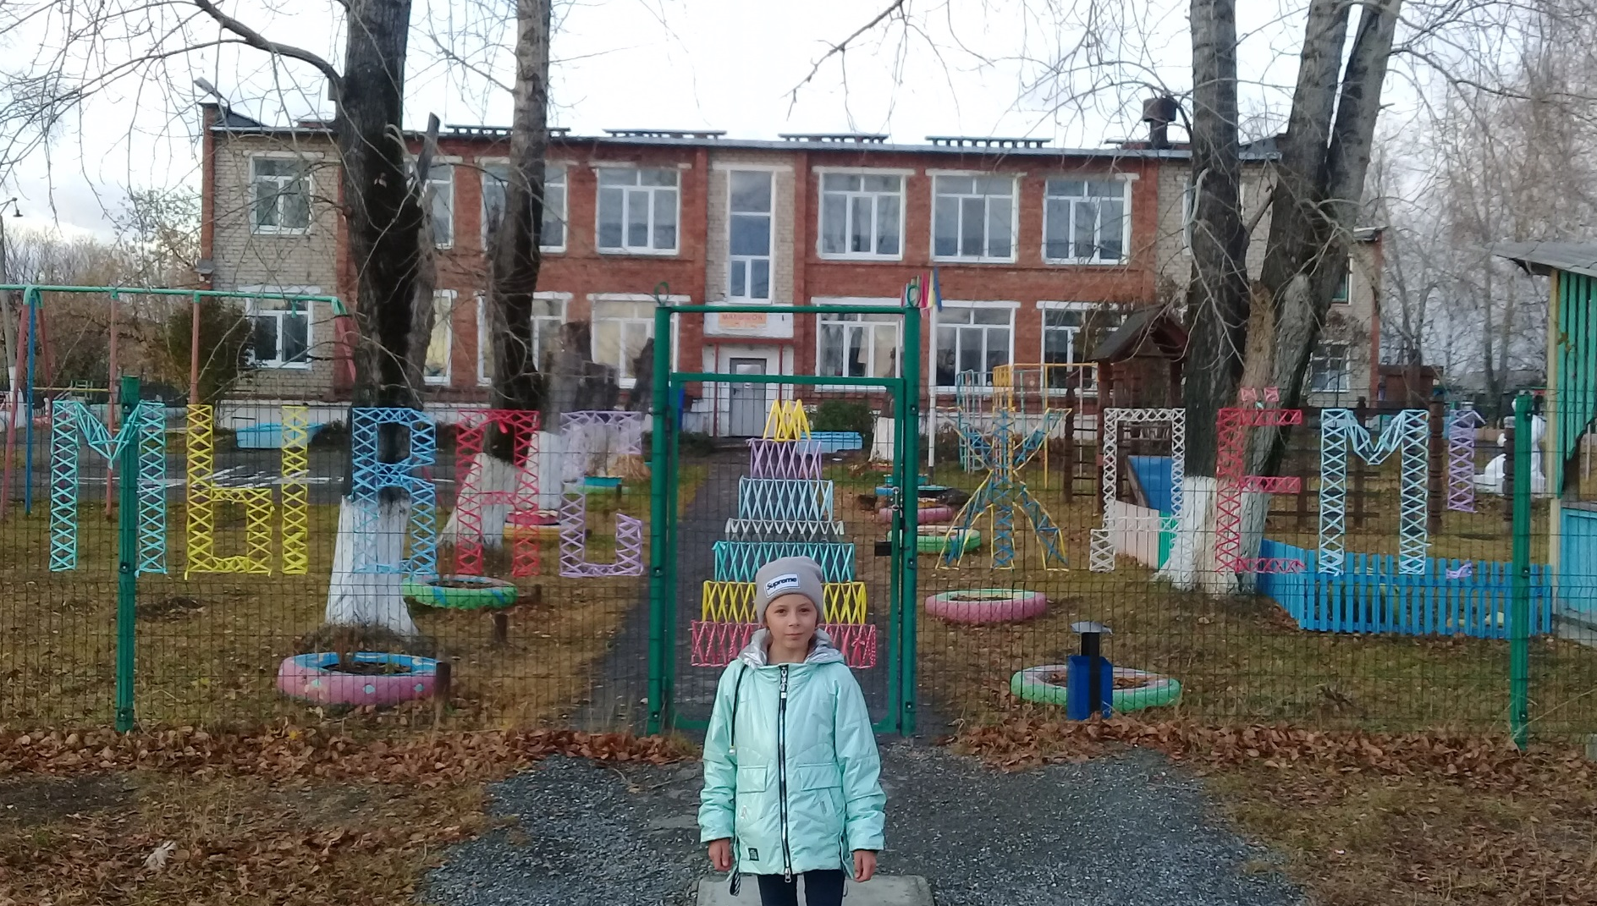
Детский садик №16 «Малышок» п. Восточный

Slide 11
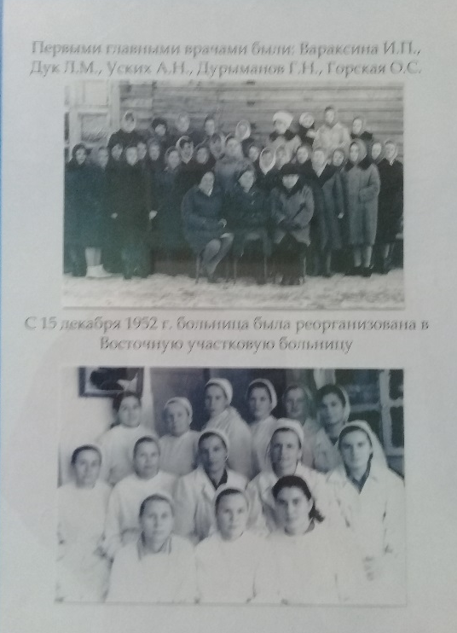
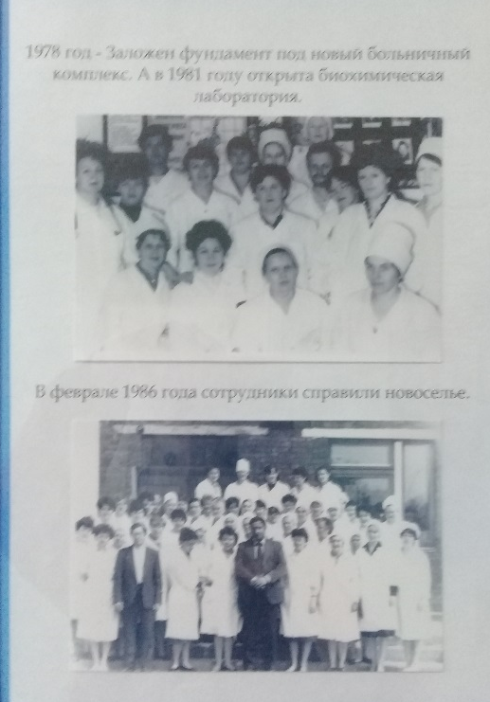
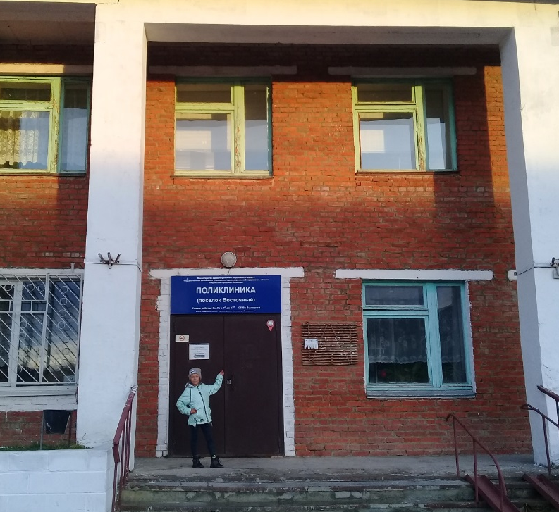
История нашей больницы начинается с работы фельшерско-акушерского пункта. 15.07. 1952 году-был открыт стационар на 15 коек.
15.12.1952 году был реорганизован в Восточную участковую больницу. 1978 году- заложен фундамент новой больничный комплекс.1981 году- открыта биохимическая лаборатория. В феврале 1986 году-сотрудники справили новоселье.

Slide 12
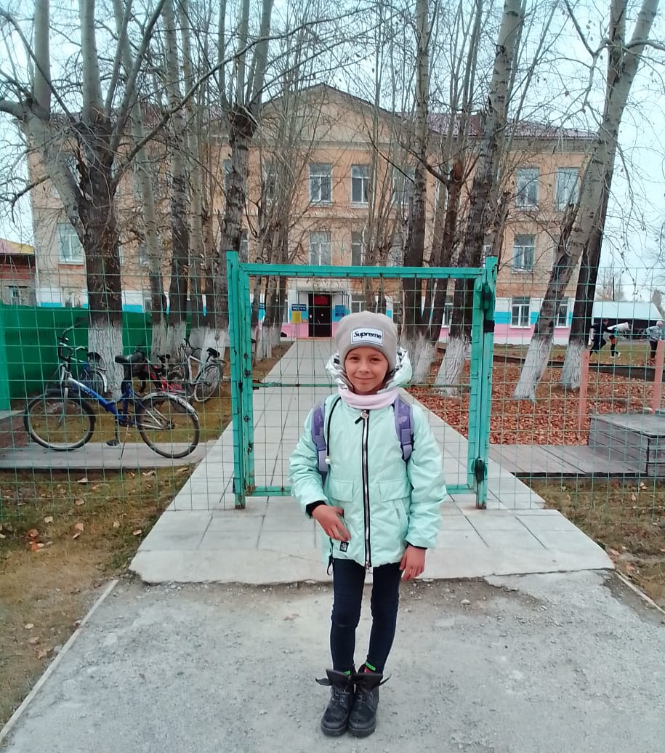
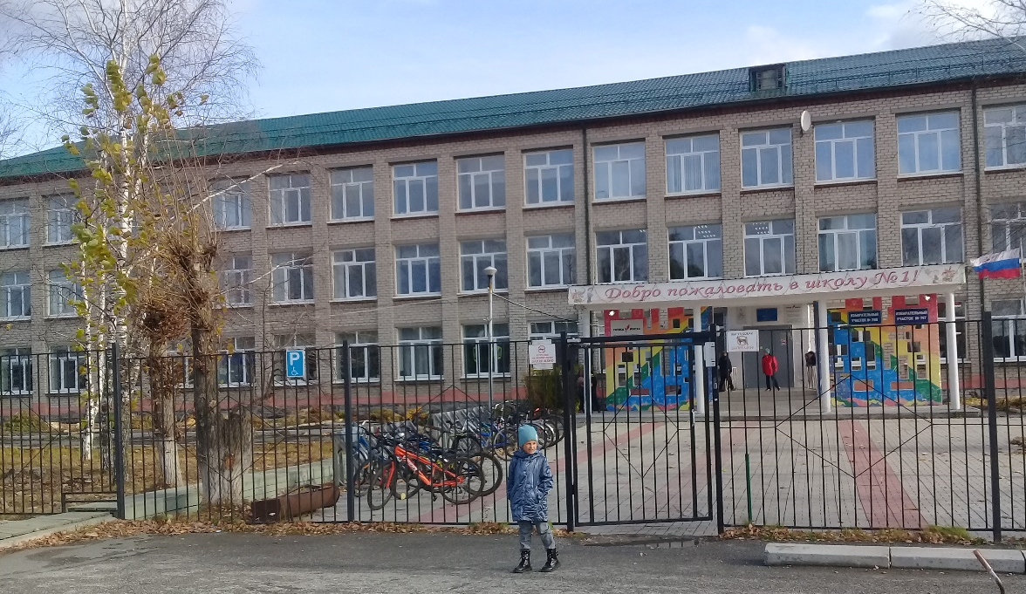
Образовательные учреждения п. Восточный СГО
МБОУ СОШ №1
Это моя МБОУ СОШ №2! В этой школе учились мои родители, мои старшие сестра и брат.

Slide 13
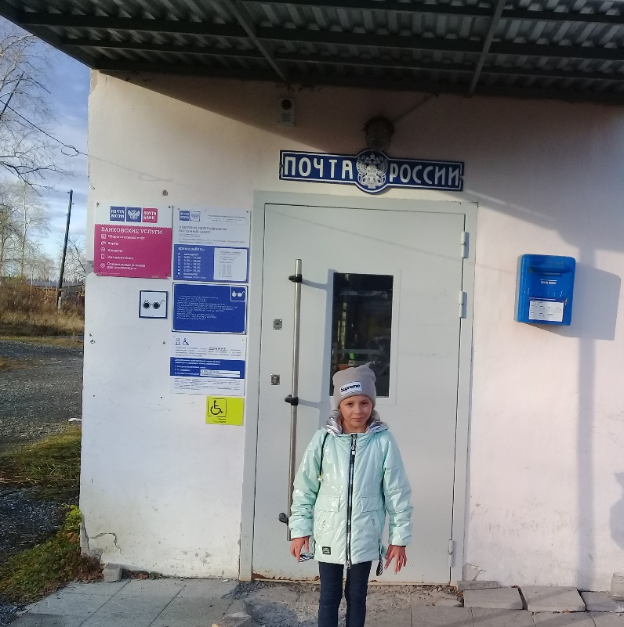
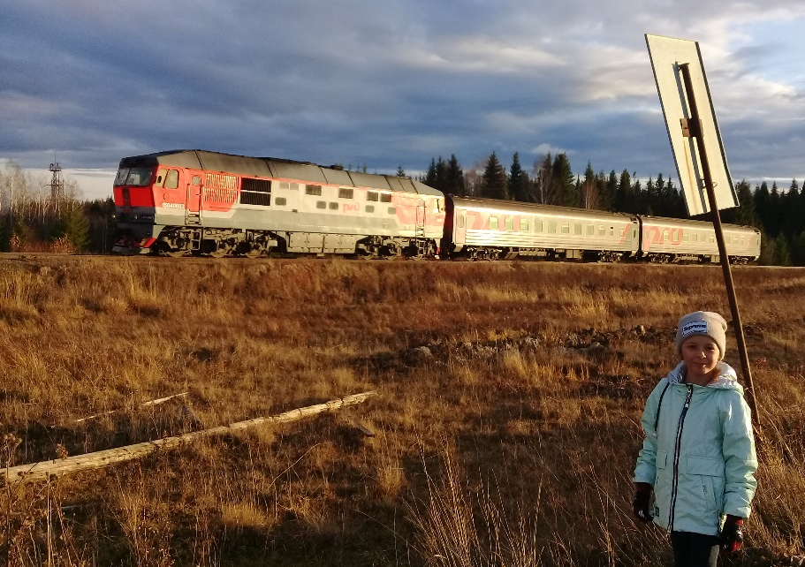
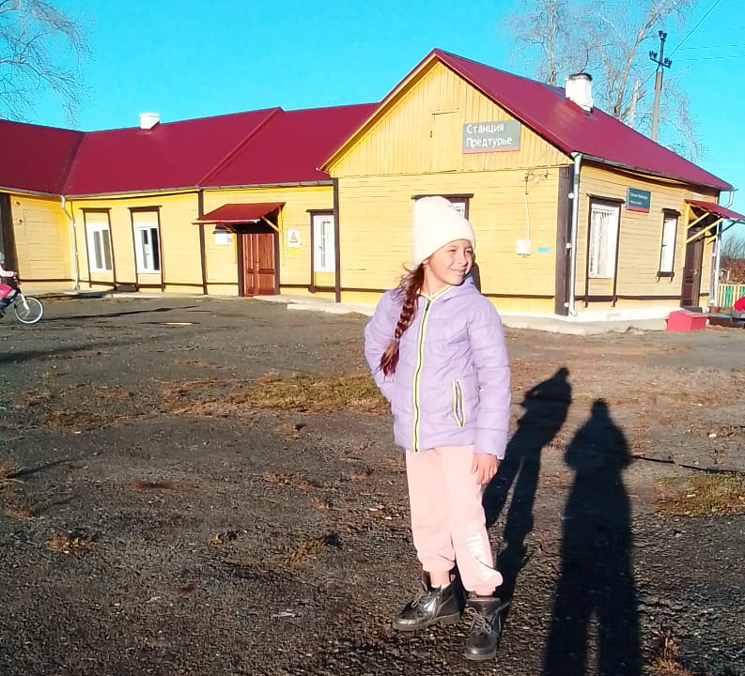
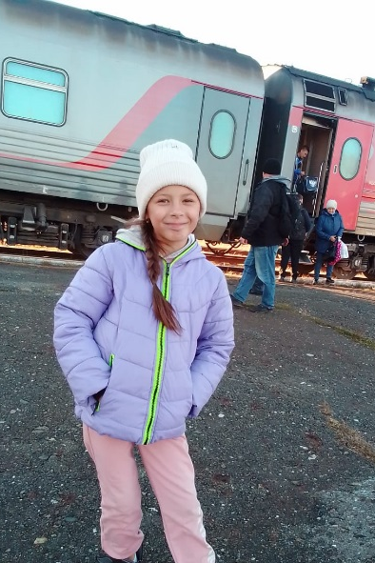
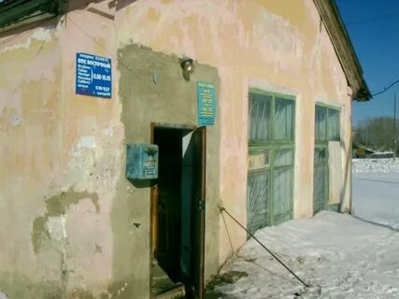
В Восточном находится железнодорожная станция Предтурье Свердловской железной дороги направления Алапаевск – Серов, курсируют беспересадочные вагоны до Екатеринбурга. В Восточном имеется почтовое отделение России(2019году здание отремонтировали ), где жители могут получить свои посылки и бандероли, письма и выписать газеты, журналы.

Slide 14
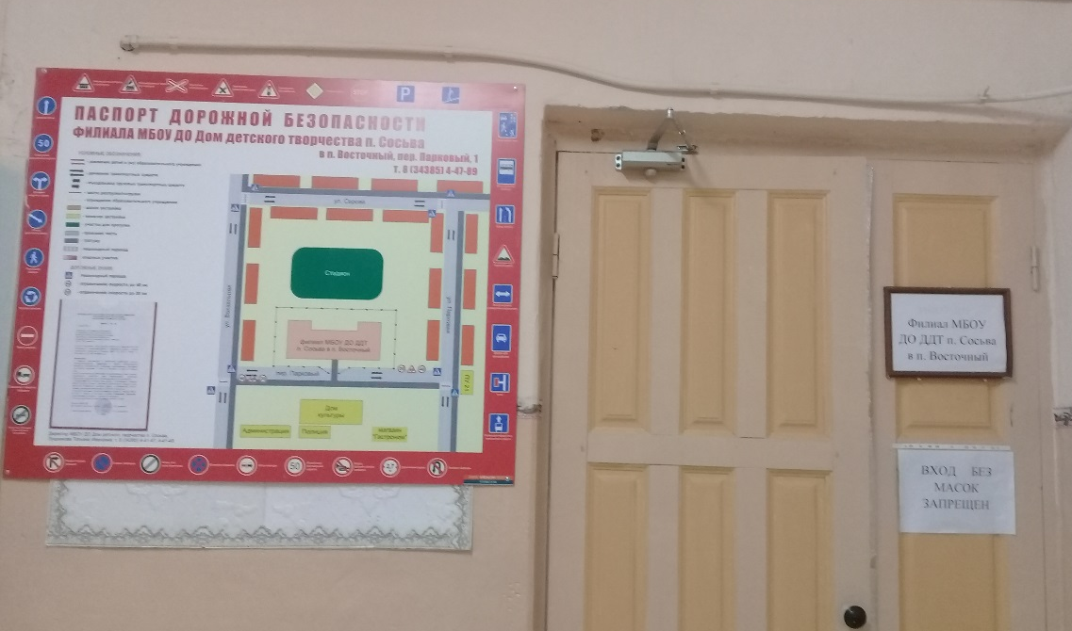
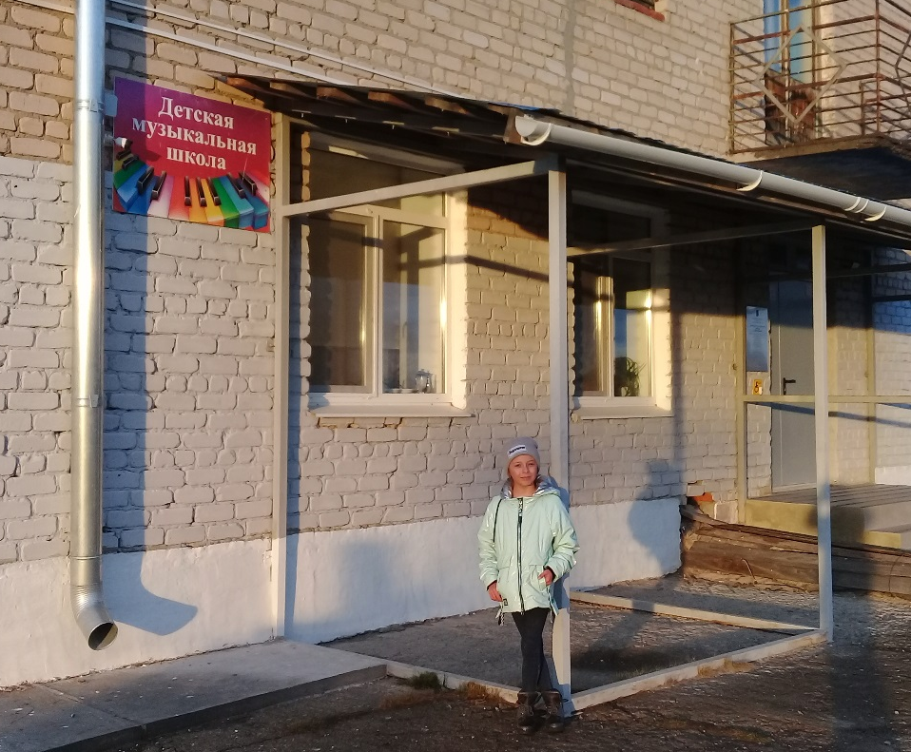
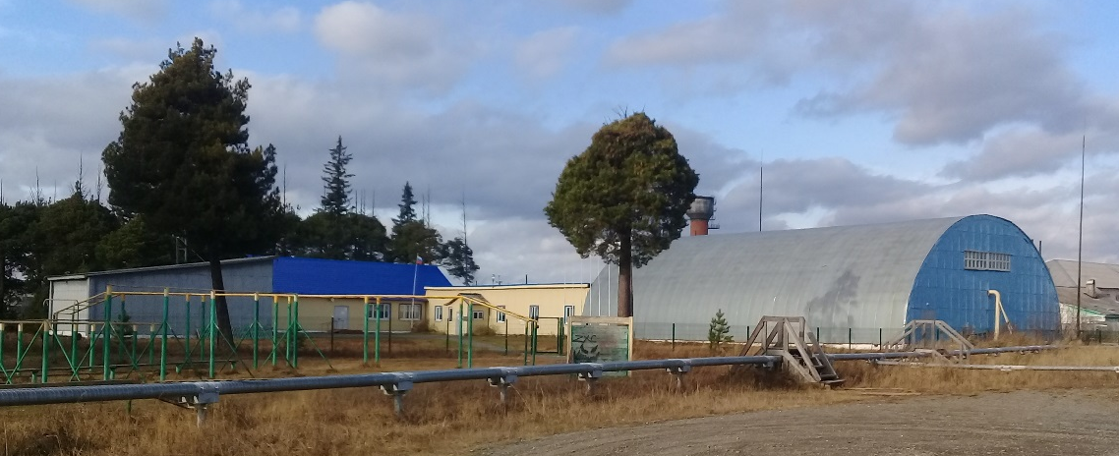
В нашем посёлке есть ДЮСШ, музыкальная школа, МБОУ ДО ДДТ.

Slide 15
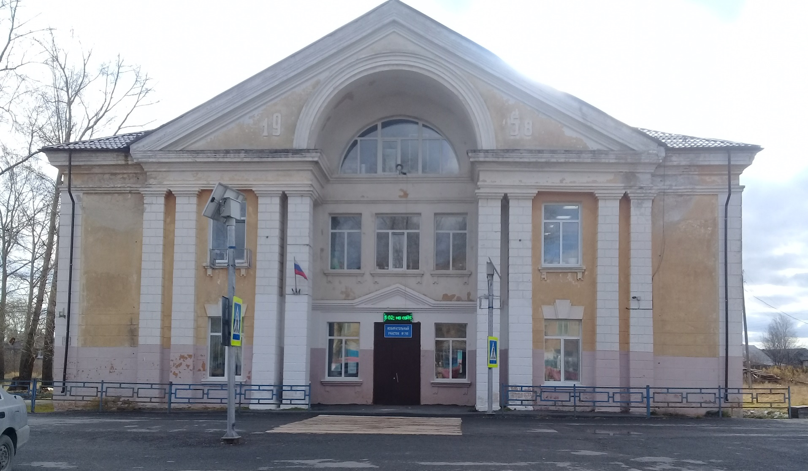
В поселке Восточный имеется Дом культуры, клуб Дока, библиотека.

Slide 16
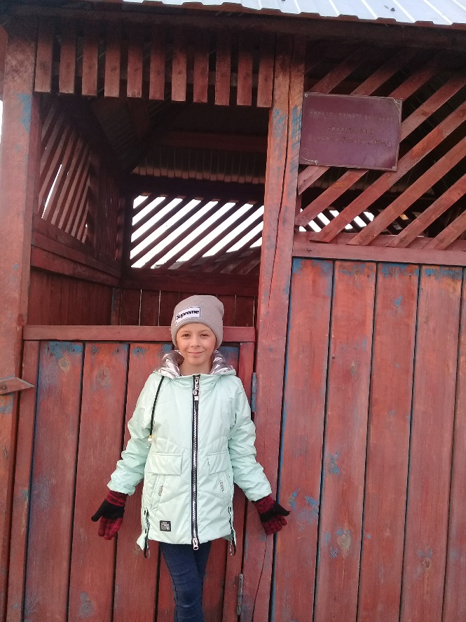
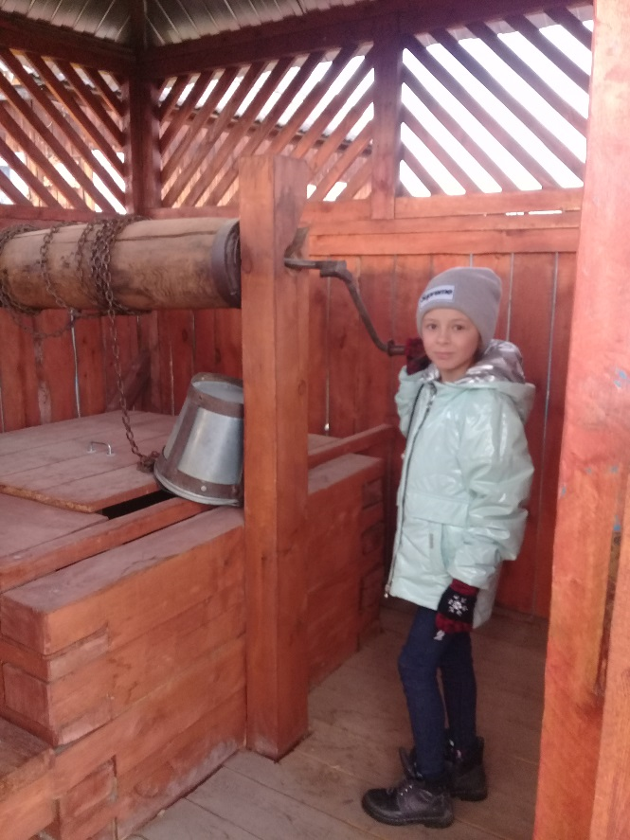
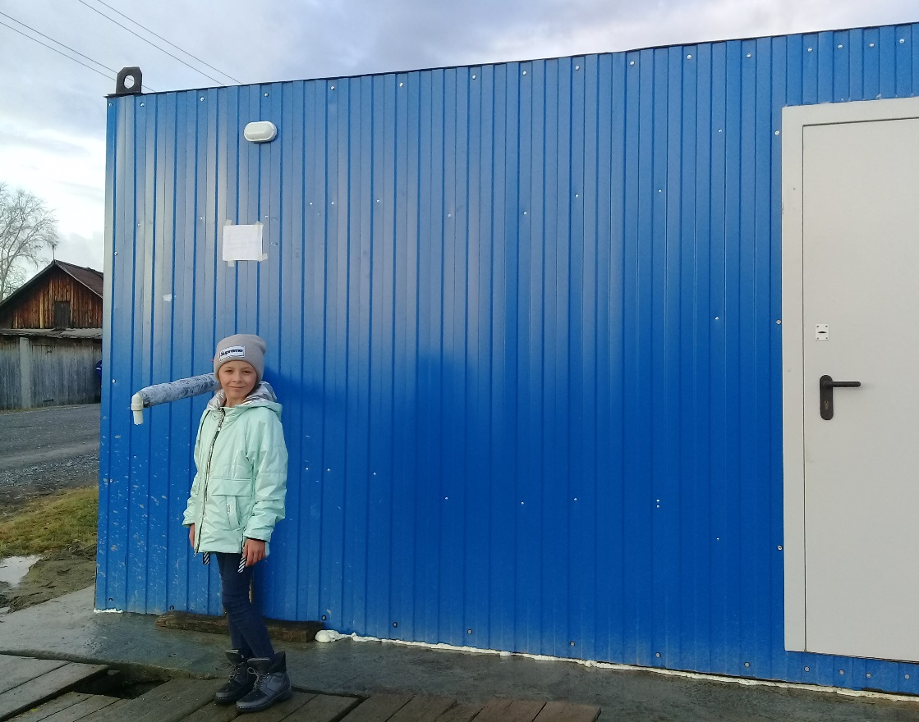
Водоснабжение
Колодец имени
В.В. Колясникова
Вода на колонке по улице Почтовой самая мягкая и вкусная.

Slide 17
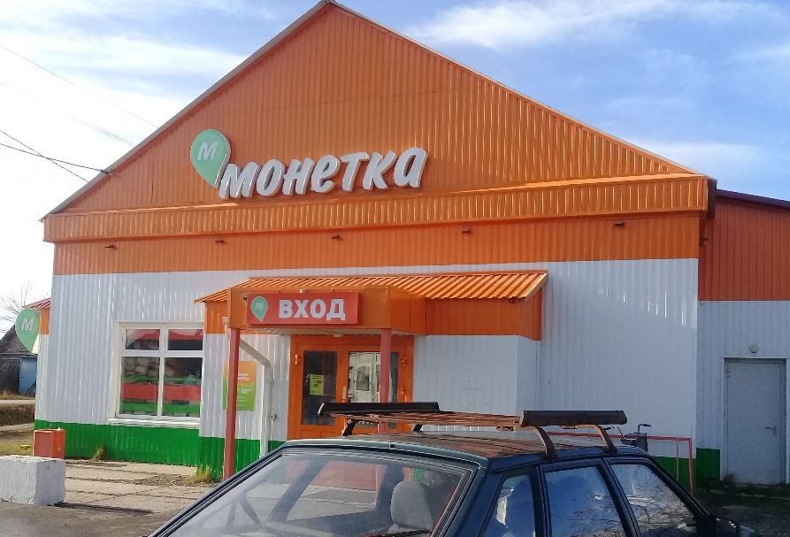
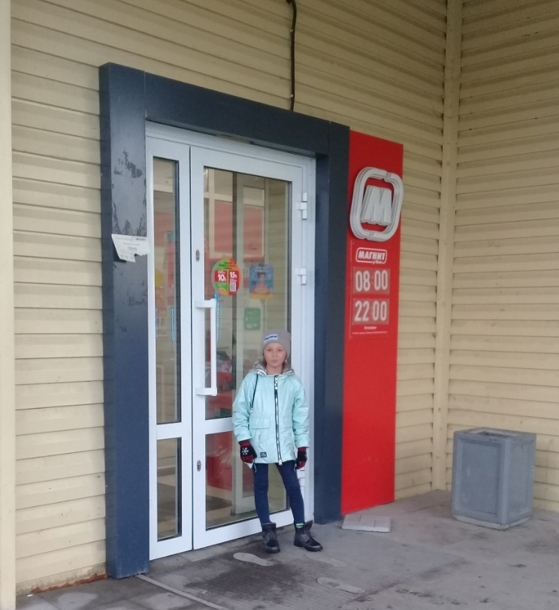
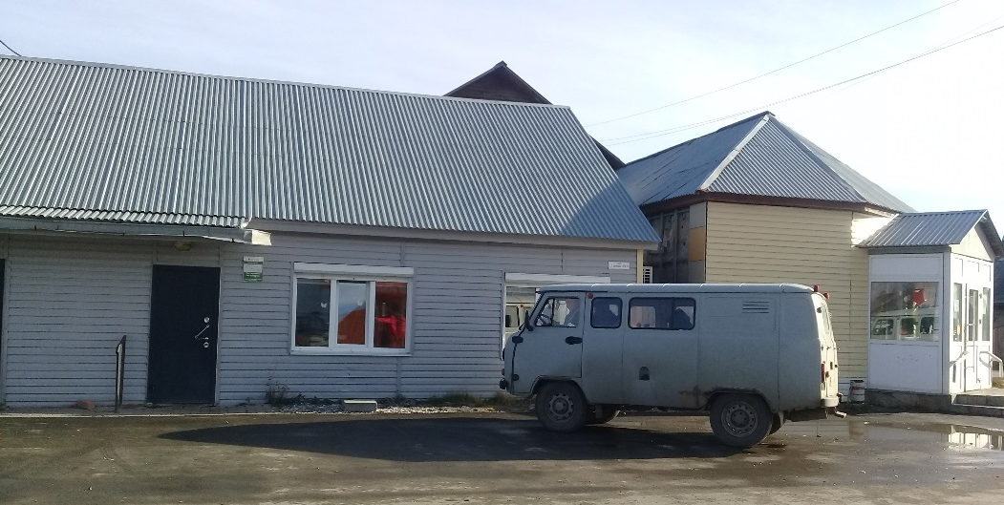
Торговое обслуживание населения – магазины п. Восточный

Slide 18
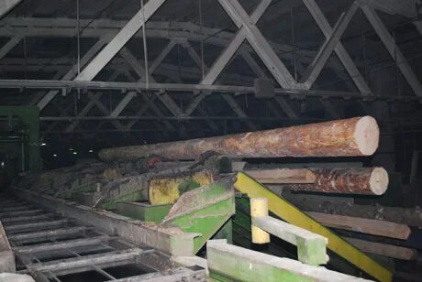
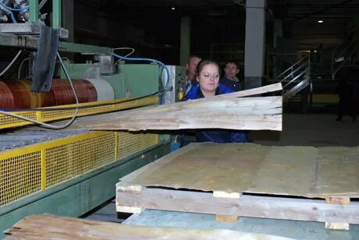
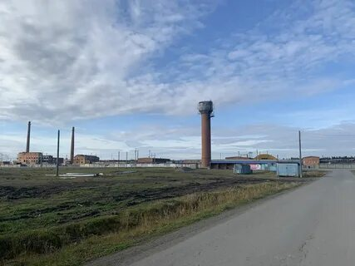
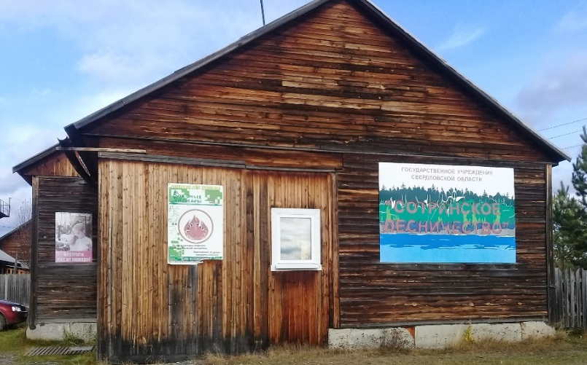
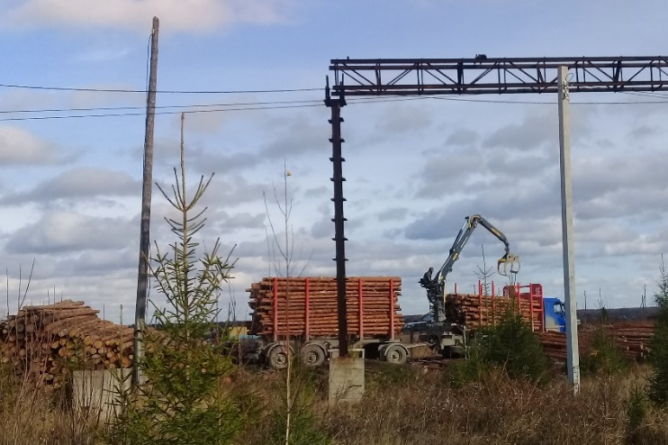
В поселке Восточный есть лесная и деревообрабатывающая промышленность, действуют предприятие ООО «Аргус СФК», ООО «Отрадновский леспромхоз», ООО «Тура-плитпром».

Slide 19


Я очень люблю свой посёлок за то, что именно здесь я родилась, здесь живут мои родители и друзья. Я люблю его за то, что он очень красивый и вечно молодой. В нем интересно жить, интересно учиться и будет интересно работать. Узнала много интересного о своём посёлке Восточный. И хочу поделиться этой информацией с Вами.

Slide 20
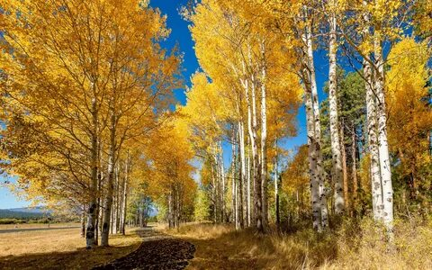
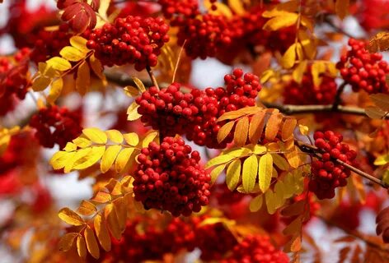

Список литературы:
1. Использовала интернет ресурсы: https://dic.academic.ru/dic.nsf/ruwiki/1663123
2.Благодарю за помощь в написании родителей, педагога ДДТ;

Slide 21
Благодарю за внимание!
Notes:
Спасибо за внимание.

